Slide 2
VAL DE REUIL

Slide 3
L’EPIDE…
C’est quoi ?

Slide 4
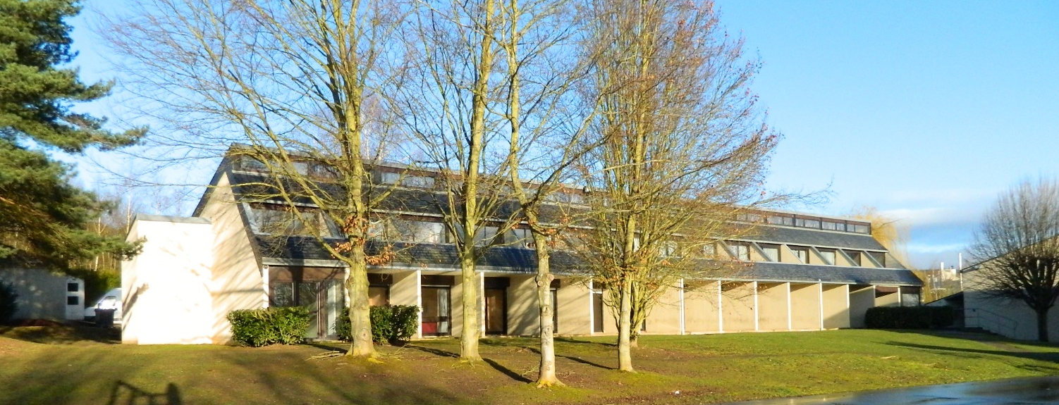
C’est un établissement en internat, du lundi au vendredi

Slide 5
L’EPIDE…
C’est pour qui ?

Slide 6
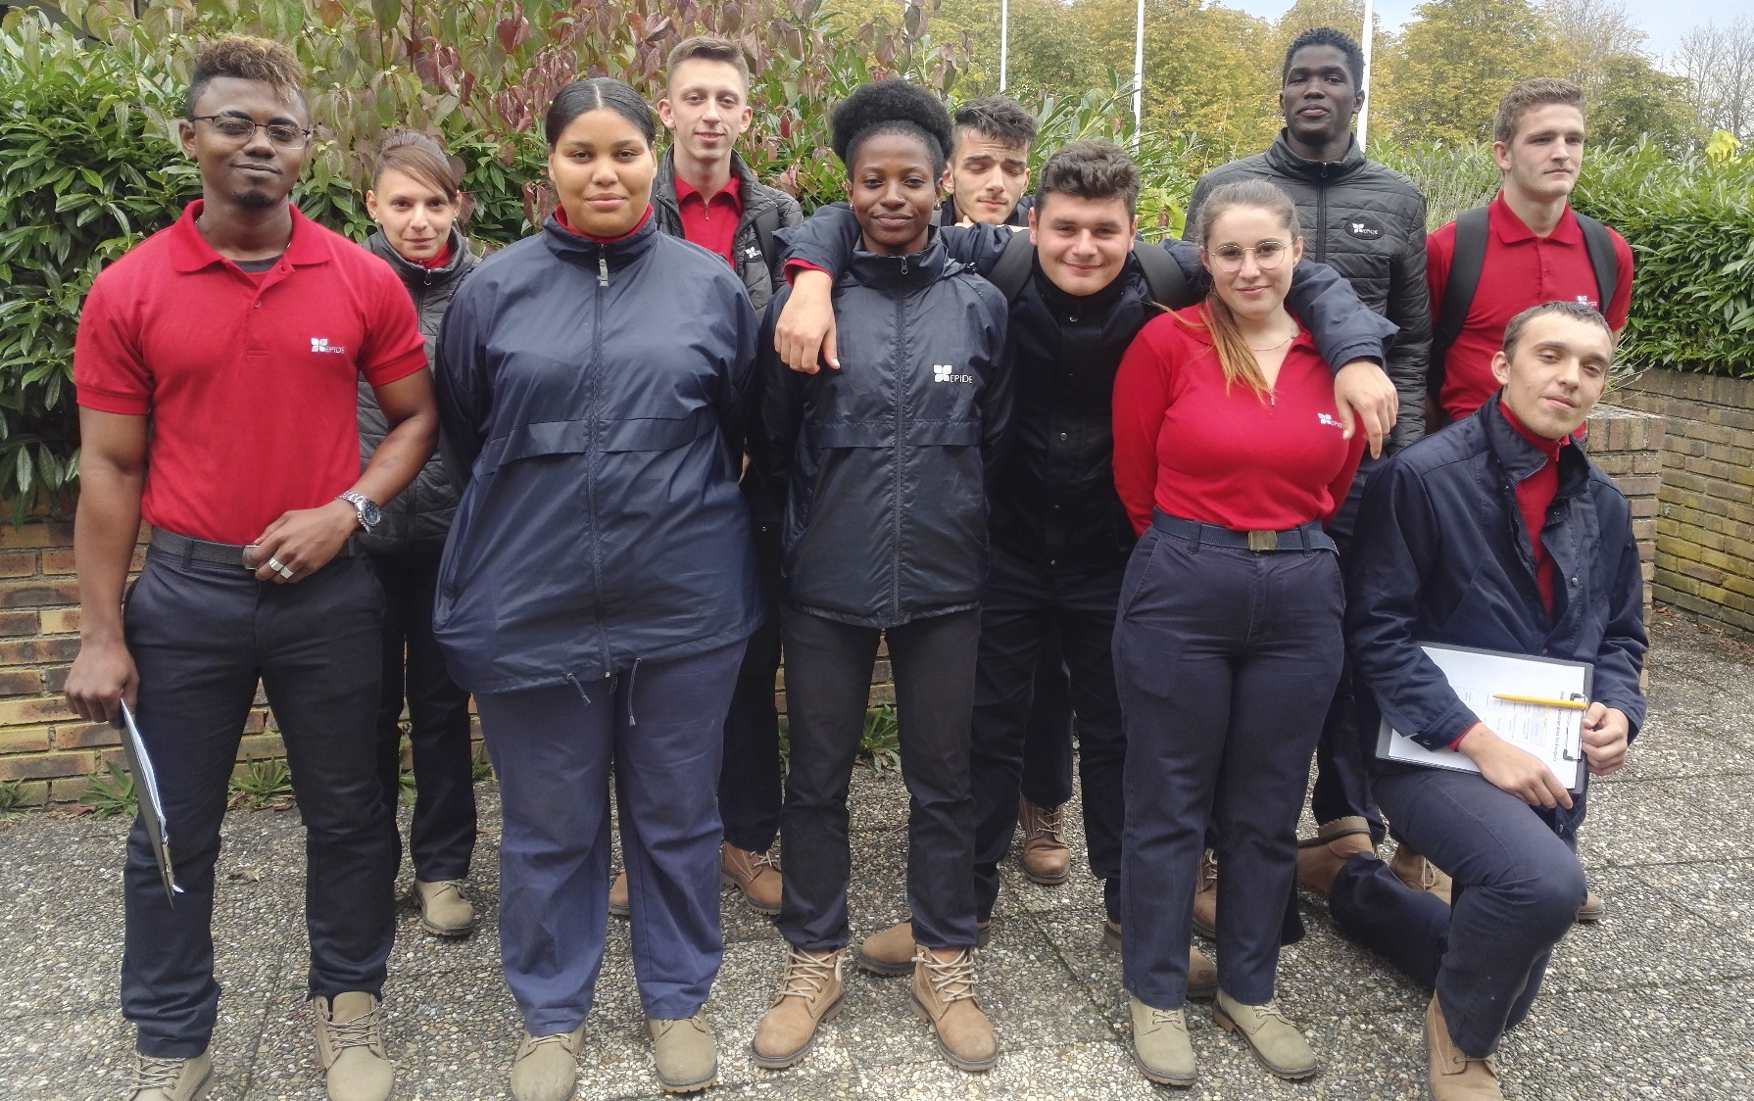
Pour les jeunes entre 17 et 25 ans

Slide 7
L’EPIDE c’est quoi ?
Accompagnement Global :
Insertion professionnelle : Emploi ou Formation qualifiante
Mobilité : Aide au financement du Permis B
Pôle médico social : Infirmière, Chargée d’accompagnement sociale, Psychologue

Slide 8
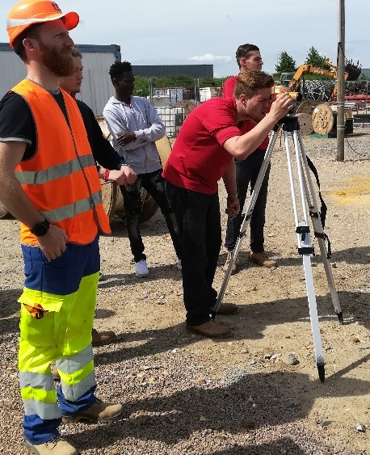
On découvre de nouveaux métiers

Slide 9
On rencontre des professionnels …

Slide 10
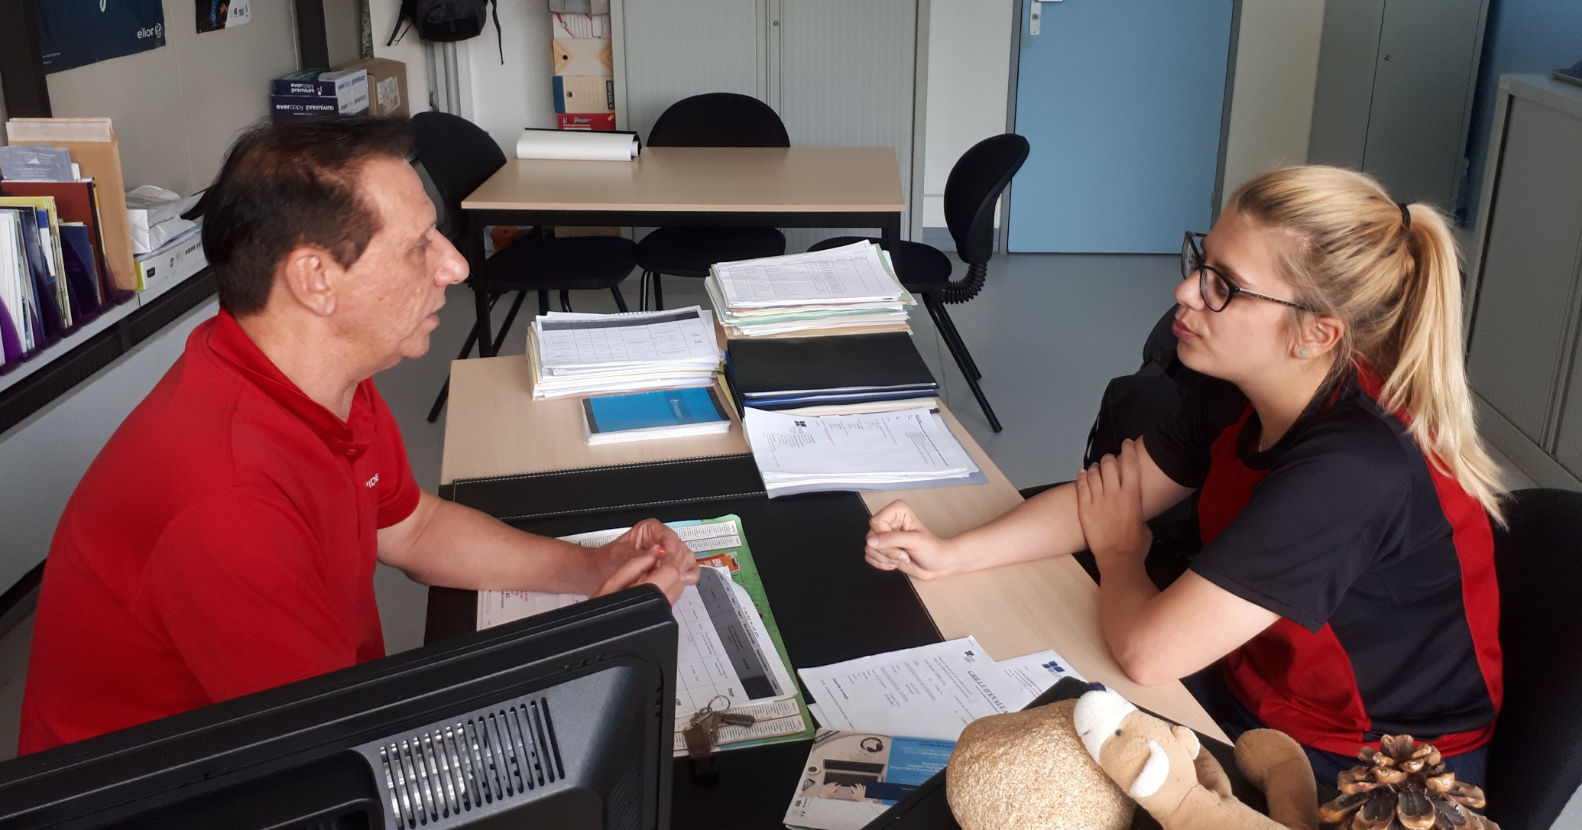
On construit son projet professionnel,
suivi par un conseiller en insertion

Slide 11
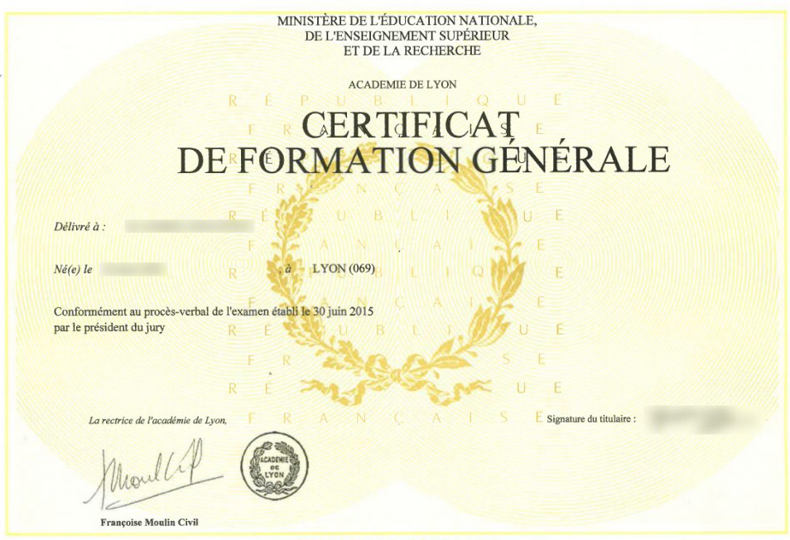
On fait de la remise à niveau individualisée et personnalisée

Slide 12
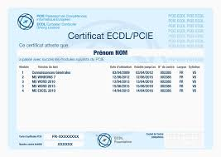
On fait de l’informatique

Slide 13
On se remet en forme !
Au centre…
Mais aussi à l’extérieur !

Slide 14
On prépare le Code et le Permis

Slide 15
… le permis AM …

Slide 16
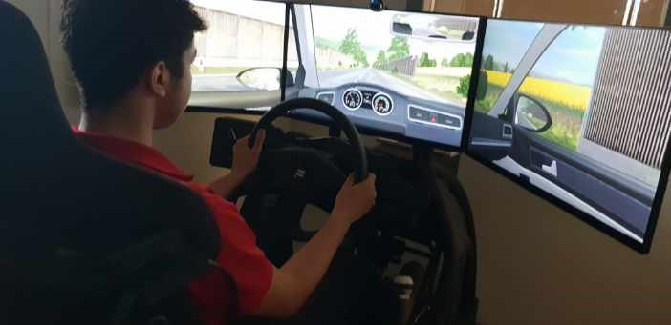
Aide au financement du Permis !

Slide 17
Mais…
on ne fait pas que ça !

Slide 18
On relève des défis sportifs et citoyens !

Slide 19
On se dépasse …

Slide 20
On participe à des actions citoyennes

Slide 21
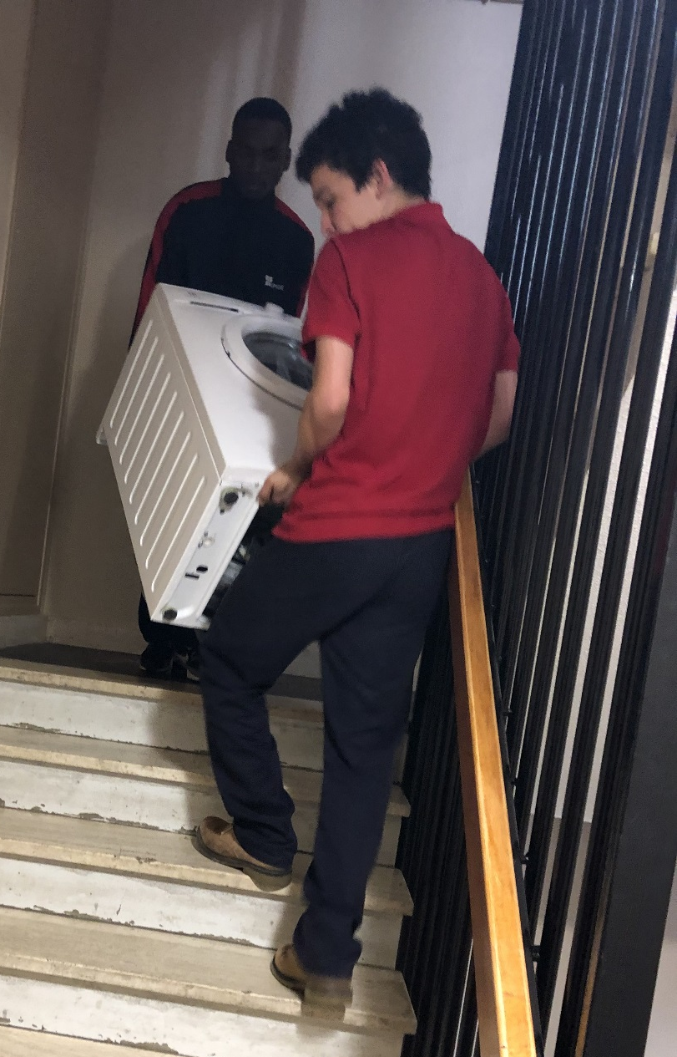
Les actions solidaires
DREUX

Slide 22
On fait des actions éco citoyennes

Slide 23
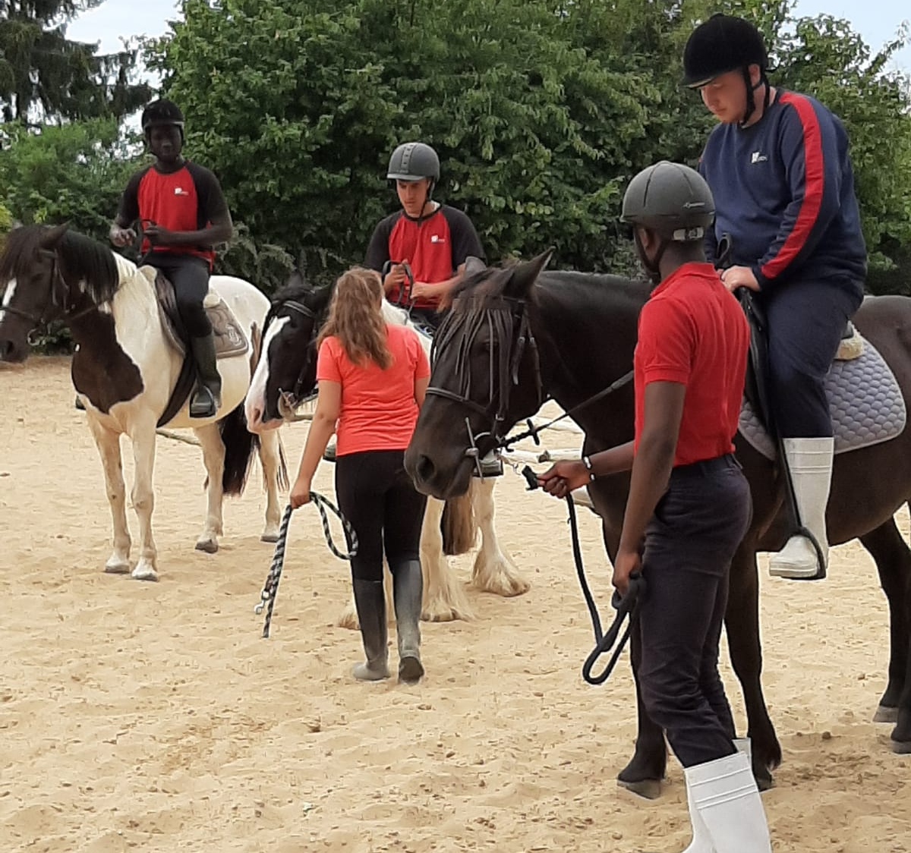
On fait des séjours de cohésion

Slide 24
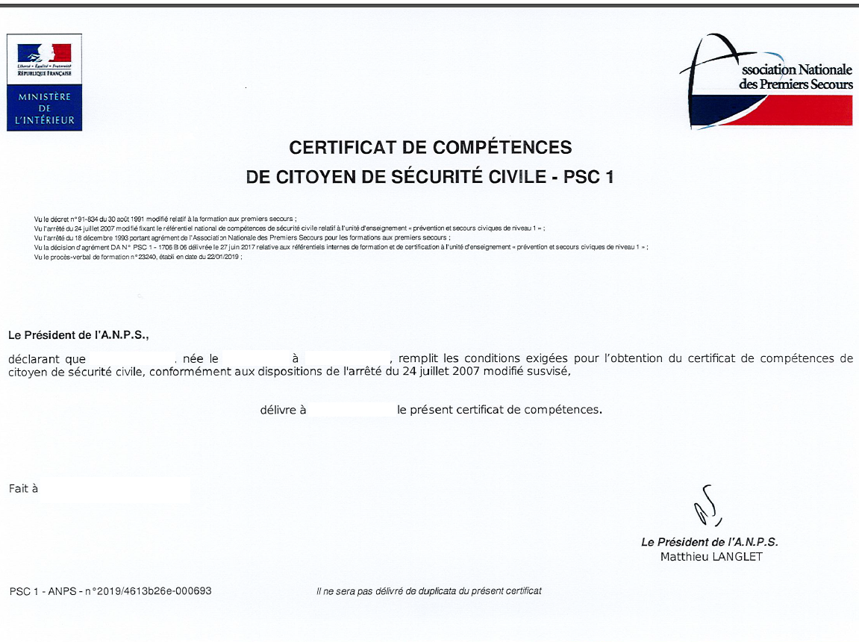
On apprend les gestes qui sauvent

Slide 25
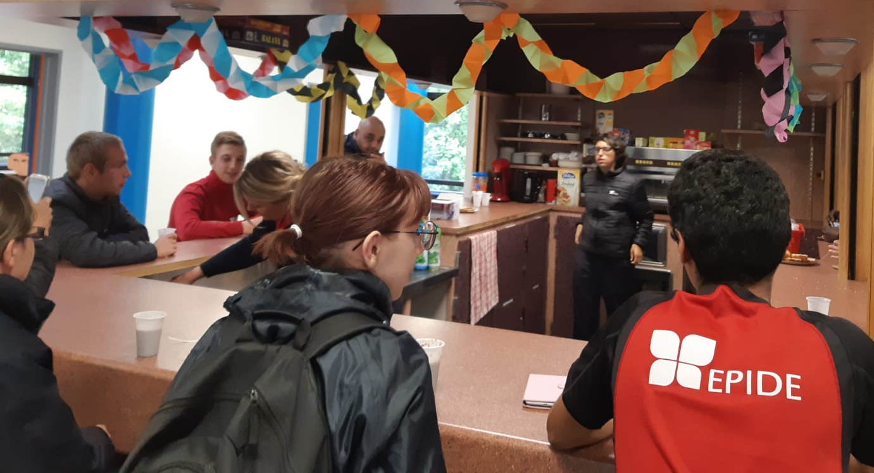
On se détend un peu aussi !

Slide 26
On s’ouvre aux arts…

Slide 27
Mais tout ça…
Combien ça coûte ?

Slide 28
Et les jeunes perçoivent une allocation de 500 €
Rien du tout!

Slide 29
Alors, si toi aussi, tu veux vivre tout ça…

Slide 30
Inscris-toi ! Et parles-en autour de toi www.epide.fr

Slide 32
VAL DE REUIL

